Slide 1
EUROPA.-LA VUELTA AL MUNDO EN 885 JARDINES.-AUSTRIA.-
Selección de textos y fotografías por
JOSE ELIAS BONELLS

Slide 2
Bad Aussee Alpine Garden
El Bad Aussee Alpine Garden es el hogar de 12.000 m² aproximadamente 2000 especies de plantas alpinas, arbustos y árboles y plantas raras de todo el mundo.
En purpose-built jardines temáticos plantas medicinales, hierbas, plantas aromáticas, orquídeas y más serán presentados.
Todo lo que crece hasta unos 800 metros sobre el nivel del mar y es fácilmente accesible en coche! En los últimos años, el Jardín Alpino desarrolló un consejo para amantes de la naturaleza y amantes de la jardinería.

Slide 3
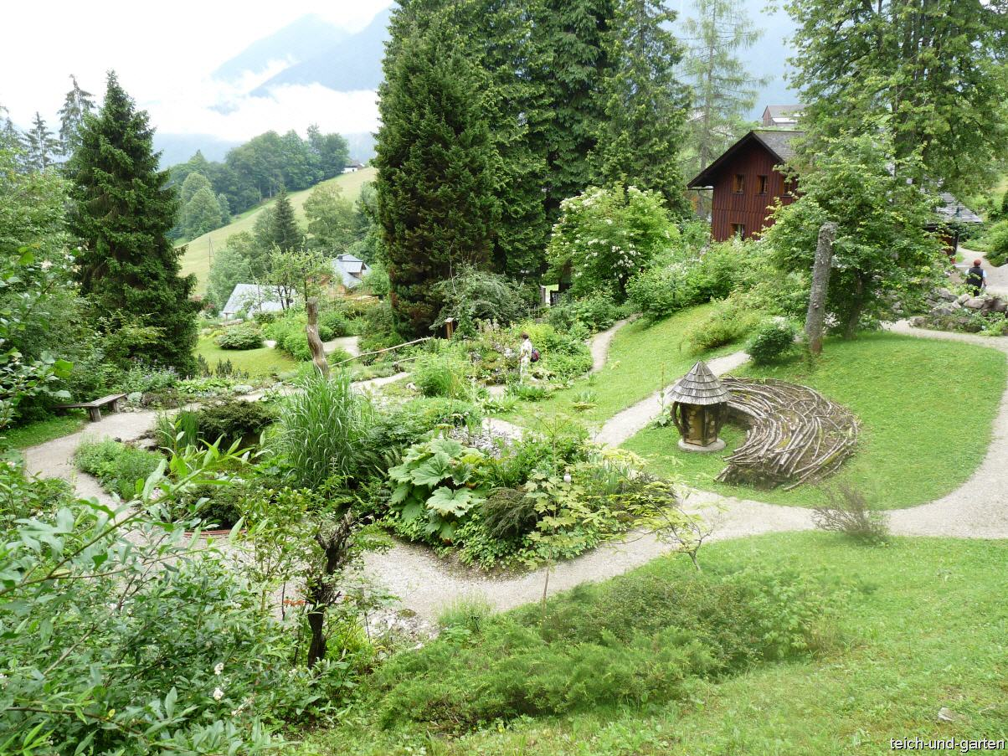
Notes:
Alpengarten Bad Ausse.

Slide 4
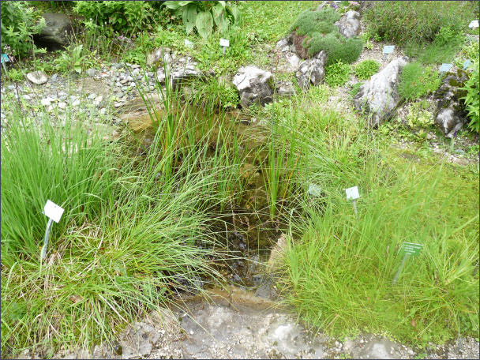
Notes:
Alpengarten Bad Ausse.

Slide 5
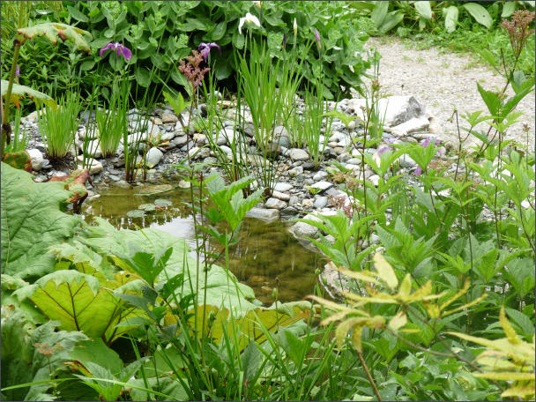
Notes:
Alpengarten Bad Ausse.

Slide 6
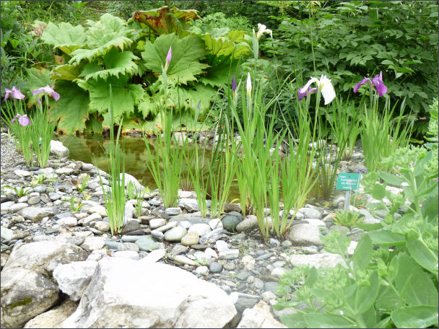
Notes:
Alpengarten Bad Ausse.

Slide 7
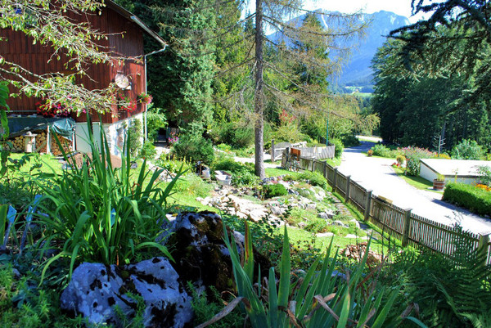
Notes:
Alpengarten Bad Ausse.

Slide 8
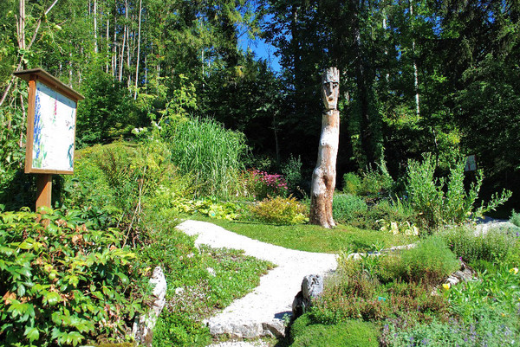
Notes:
Alpengarten Bad Ausse.

Slide 9
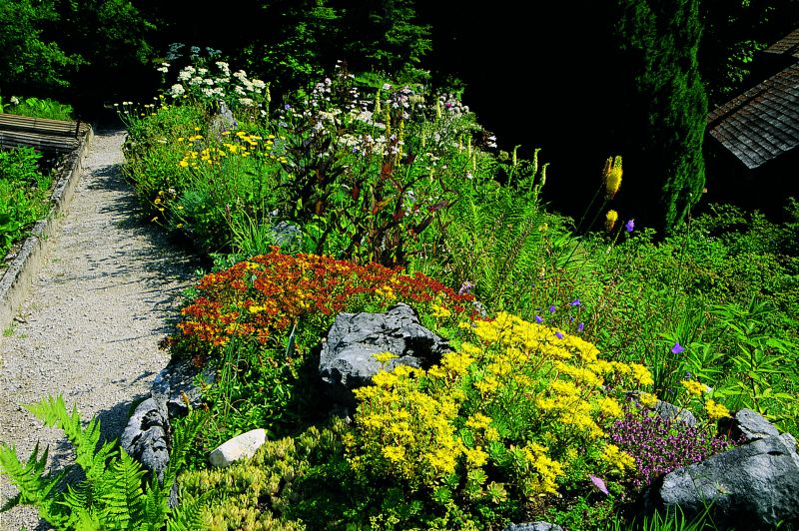
Notes:
Alpengarten Bad Ausse.

Slide 10
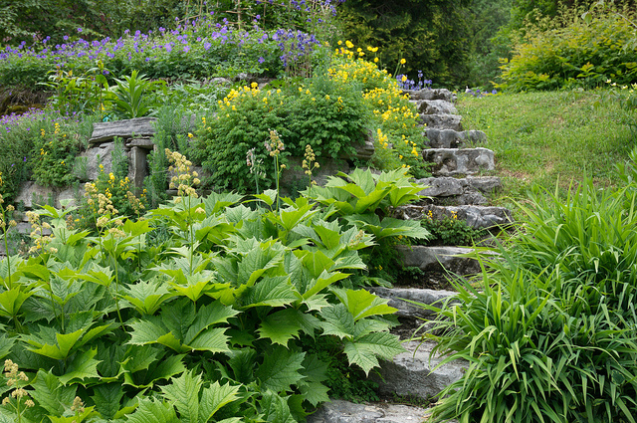
Notes:
Alpengarten Bad Ausse.

Slide 11
Innsbruck.-Ambras garten
Ambras Castle ( alemán : Schloss Ambras) es un renacentista castillo y palacio situado en las colinas de Innsbruck , Austria.
Considerada una de las atracciones turísticas más populares de la ciudad, Ambras Castle fue construido en el siglo XVI en el lugar de un antiguo castillo del siglo X, que se convirtió en el centro de poder de los condes de Andechs .
La importancia cultural e histórica del castillo está estrechamente relacionada con el archiduque Fernando II y fue su residencia desde 1563 hasta 1595.

Slide 12
El castillo inferior contiene dos salas de justas armadura de finales del siglo XV, entre ellos varios trajes realizados por el propio archiduque Fernando.
El primer piso del castillo inferior contiene una valiosa colección de arte.
Sobre el Castillo Menor esta el español Hall (Spanische Saal), un ejemplo notable de la arquitectura del Renacimiento alemán, que contiene un intrincado techo de madera embutido y las paredes adornadas con 27 retratos de cuerpo entero de los gobernantes de Tirol.
El Castillo Alto contiene una amplia galería de retratos con pinturas de numerosos miembros de la Casa de Habsburgo .

Slide 13
En 1855, el archiduque Karl Ludwig , entonces gobernador del Tirol, tuvo el palacio remodelado para utilizarlo como residencia de verano.
Los cambios importantes se realizaron durante este tiempo para el palacio y el parque que lo rodea.
El exterior Bailey (Vorschloss) se construyó una rampa de entrada con cubierta de hiedra para carruajes.
El parque fue rediseñado como un jardín Inglés. Tras la renuncia archiduque Karl Ludwig de sus derechos de sucesión en 1889, el palacio cayó una vez más en estado ruinoso.
En 1880, se convirtió en un museo y renovado posteriormente.

Slide 14
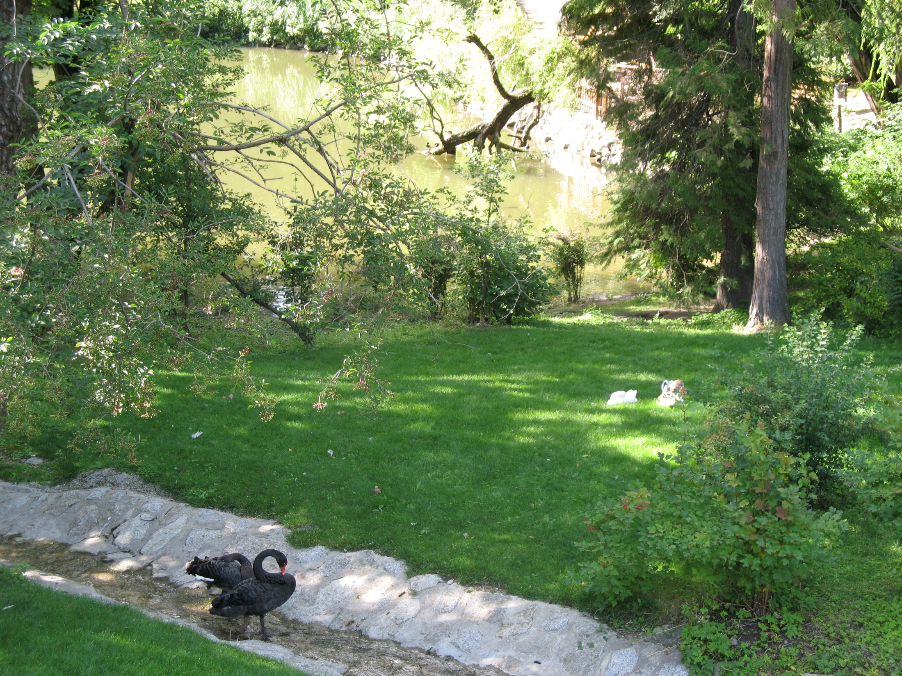
Notes:
Innsbruck.-Ambras Castle

Slide 15
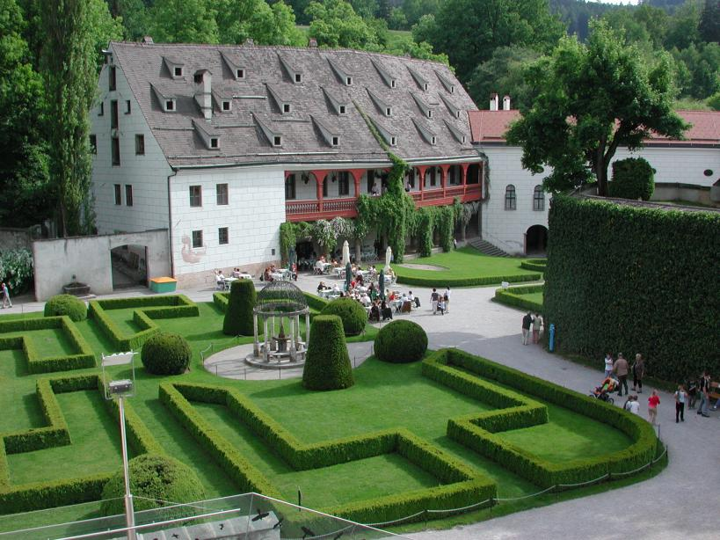
Notes:
Innsbruck.-Ambras Castle

Slide 16
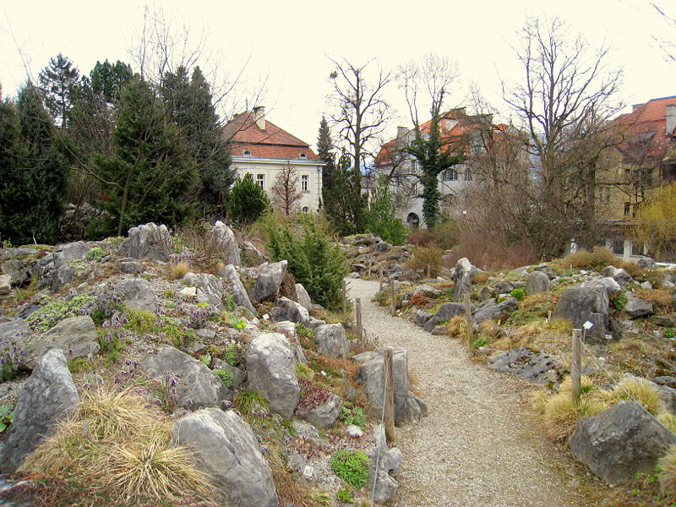
Notes:
Innsbruck.-Ambras Castle

Slide 17
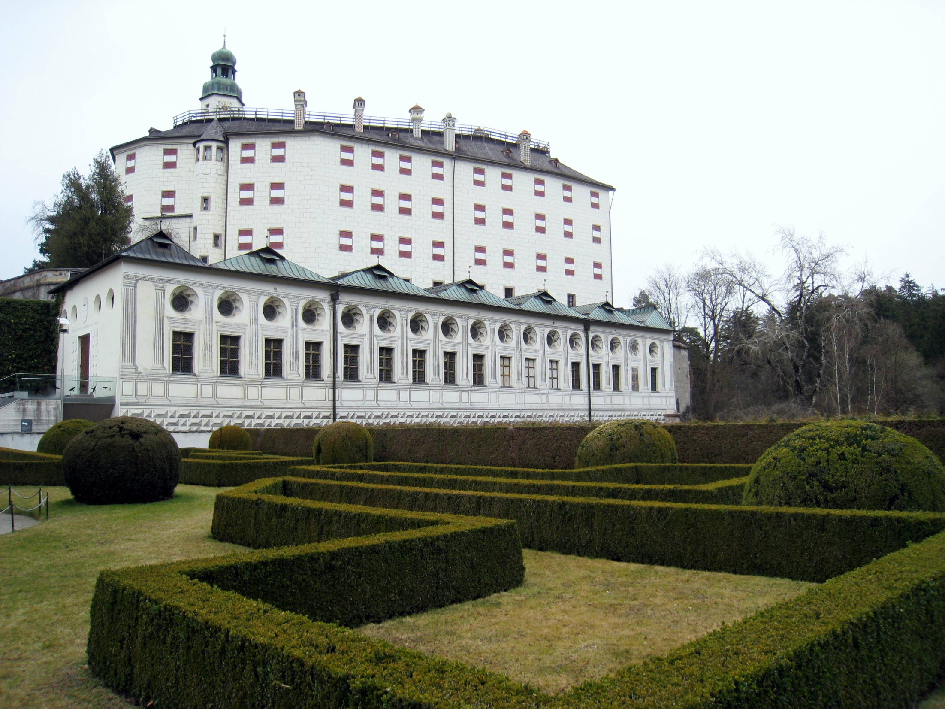
Notes:
Innsbruck.-Ambras Castle

Slide 18
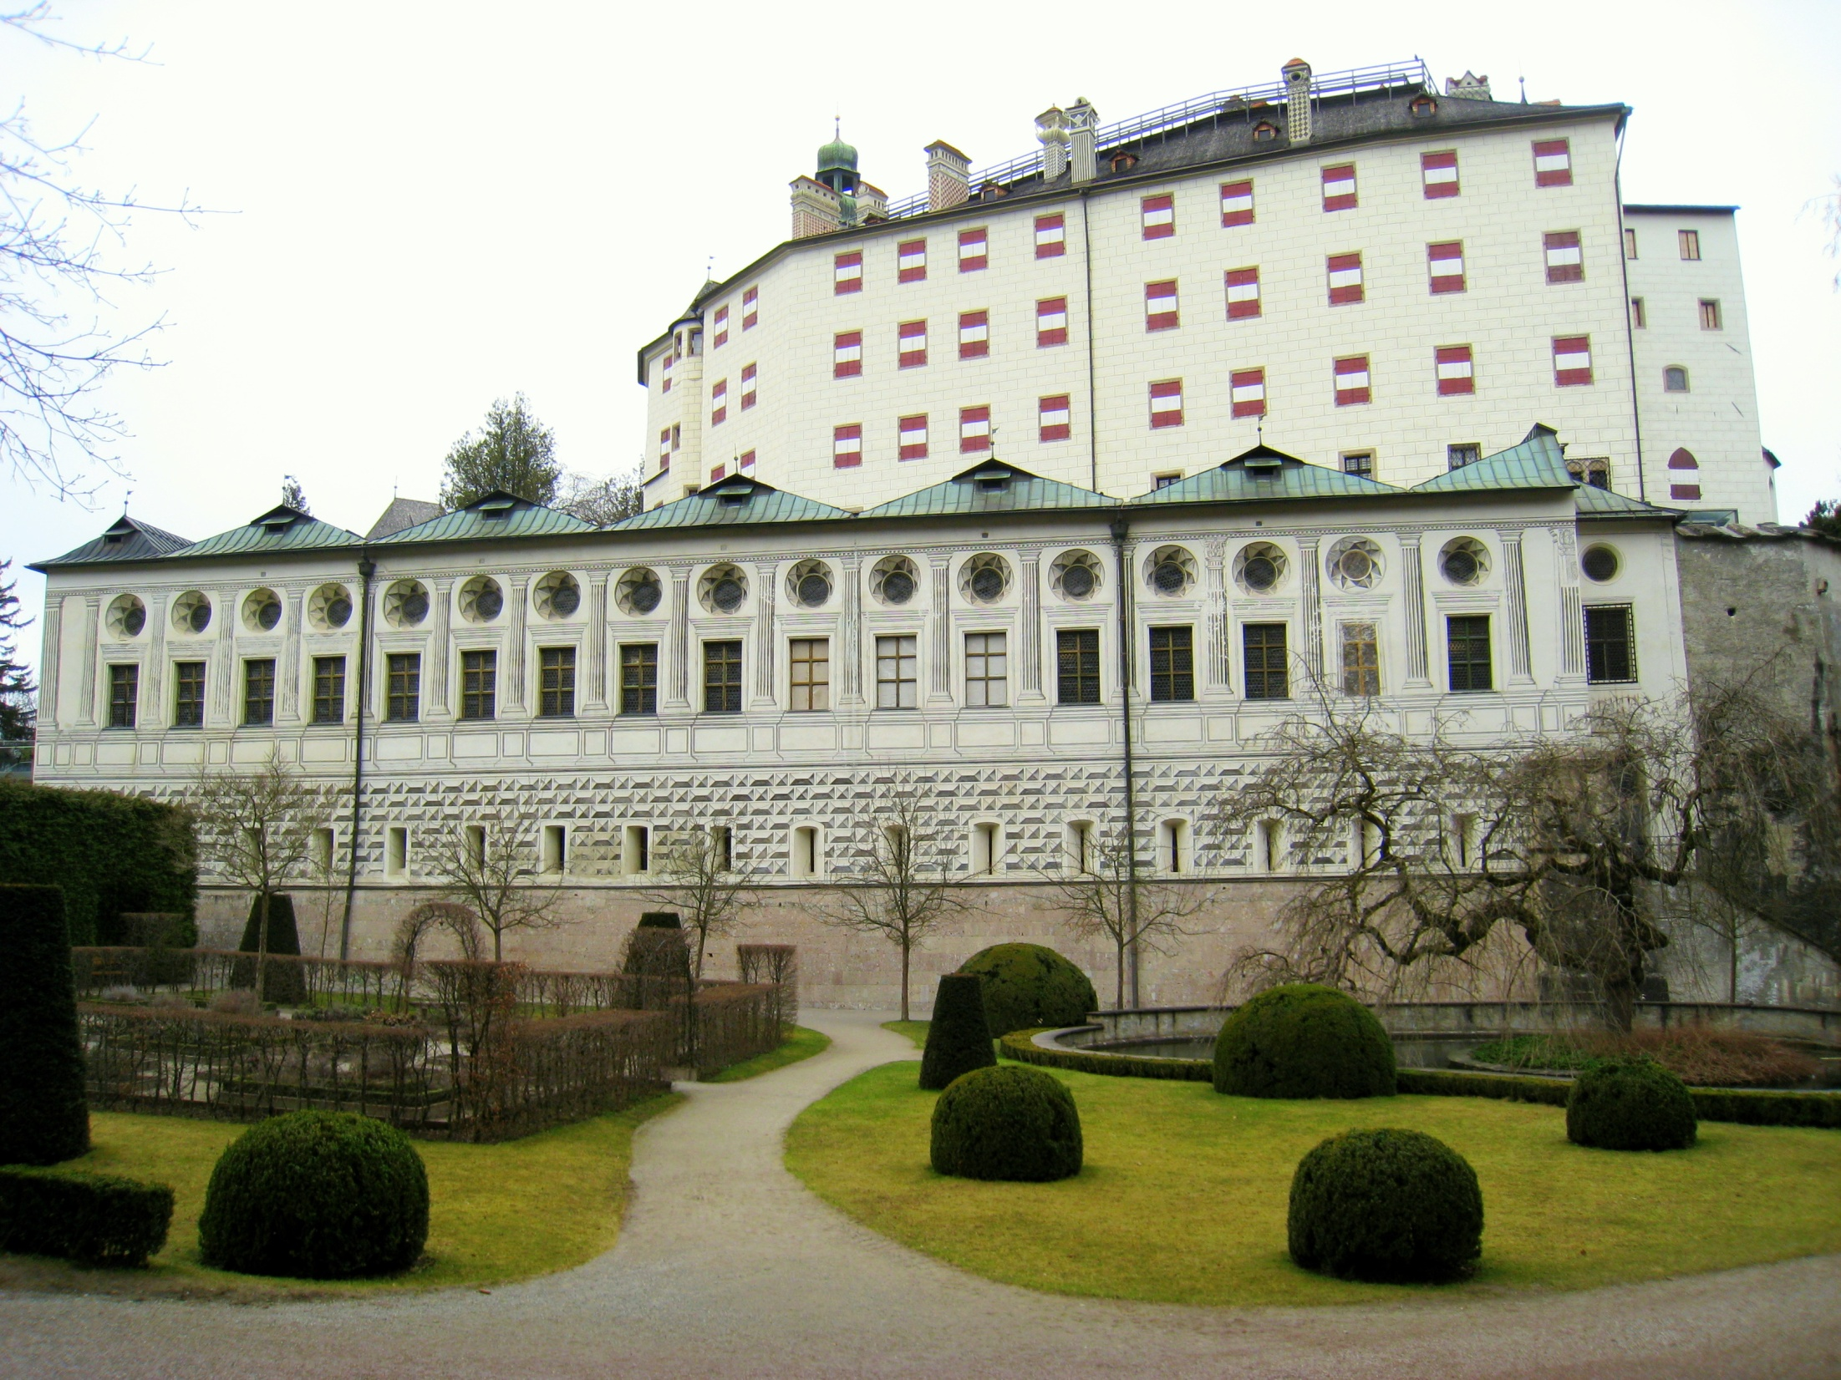
Notes:
Innsbruck.-Ambras Castle

Slide 19
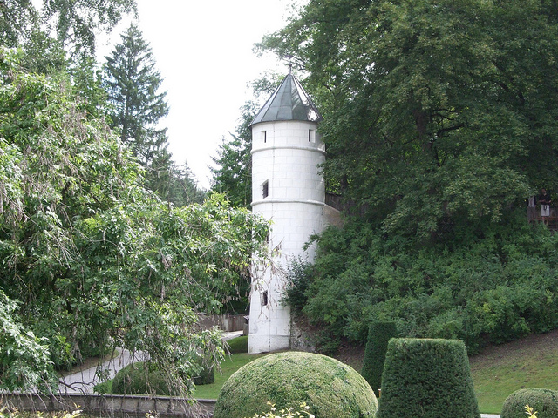
Notes:
Innsbruck.-Ambras Castle

Slide 20
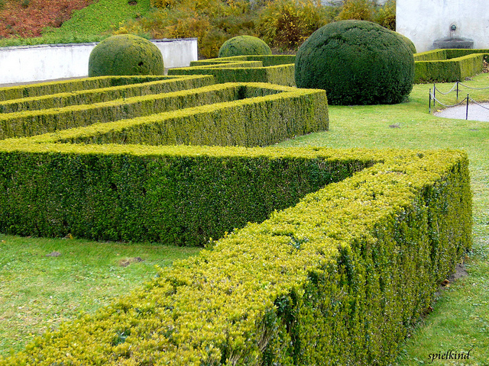
Notes:
Innsbruck.-Ambras Castle

Slide 21
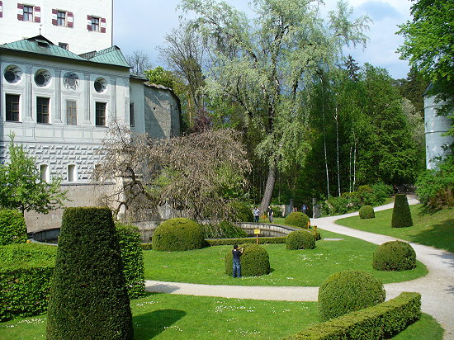
Notes:
Innsbruck.-Ambras Castle

Slide 22
Notes:
Innsbruck.-Ambras Castle

Slide 23
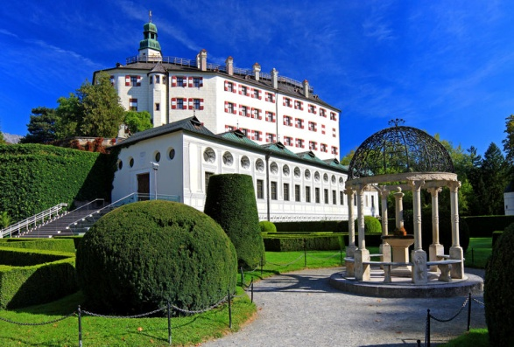
Notes:
Innsbruck.-Ambras Castle

Slide 24
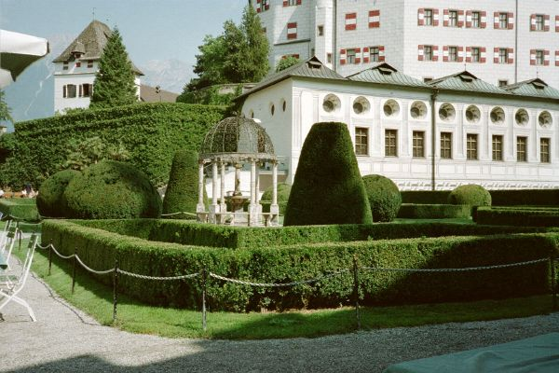
Notes:
Innsbruck.-Ambras Castle

Slide 25
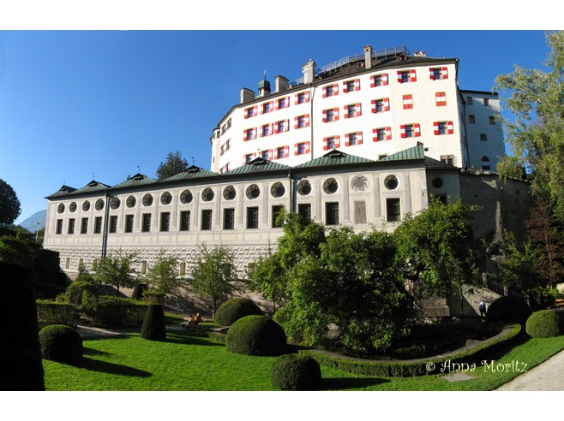
Notes:
Innsbruck.-Ambras Castle

Slide 26
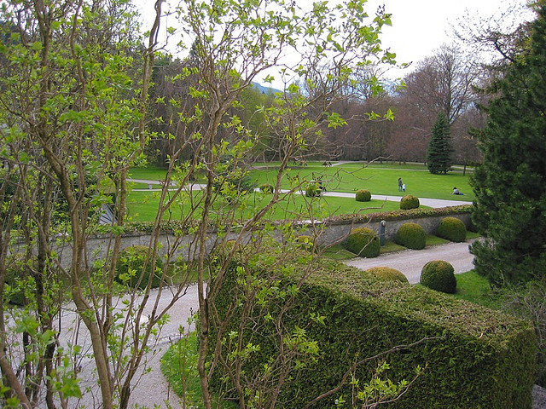
Notes:
Innsbruck.-Ambras Castle

Slide 27
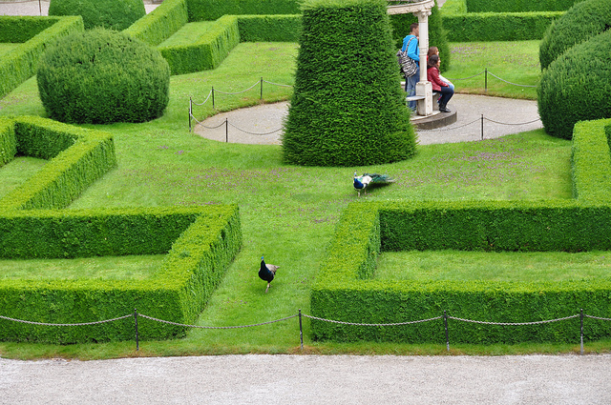
Notes:
Innsbruck.-Ambras Castle

Slide 28
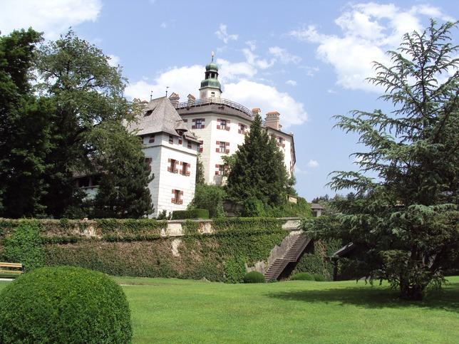
Notes:
Innsbruck.-Ambras Castle

Slide 29
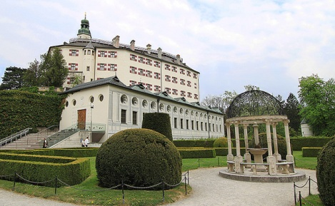
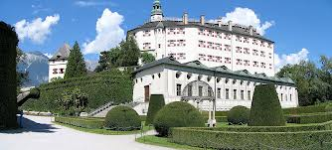
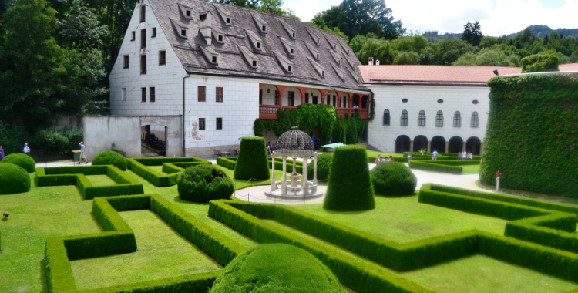
Notes:
Innsbruck.-Ambras Castle

Slide 30
Kasteel Alden Biesen
Los edificios utilizados por los caballeros teutónicos en la edad media fueron reemplazados por un castillo rodeado de agua en el siglo XVIII.
La propiedad llegó a ser propiedad del gobierno en 1971 y cuenta con un jardín recreado del renacimiento con parterres y setos de boj..

Slide 31
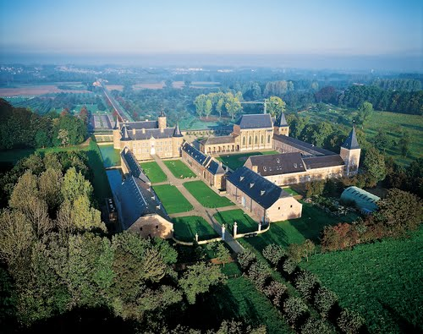
Notes:
Kasteel Alden Biesen.

Slide 32
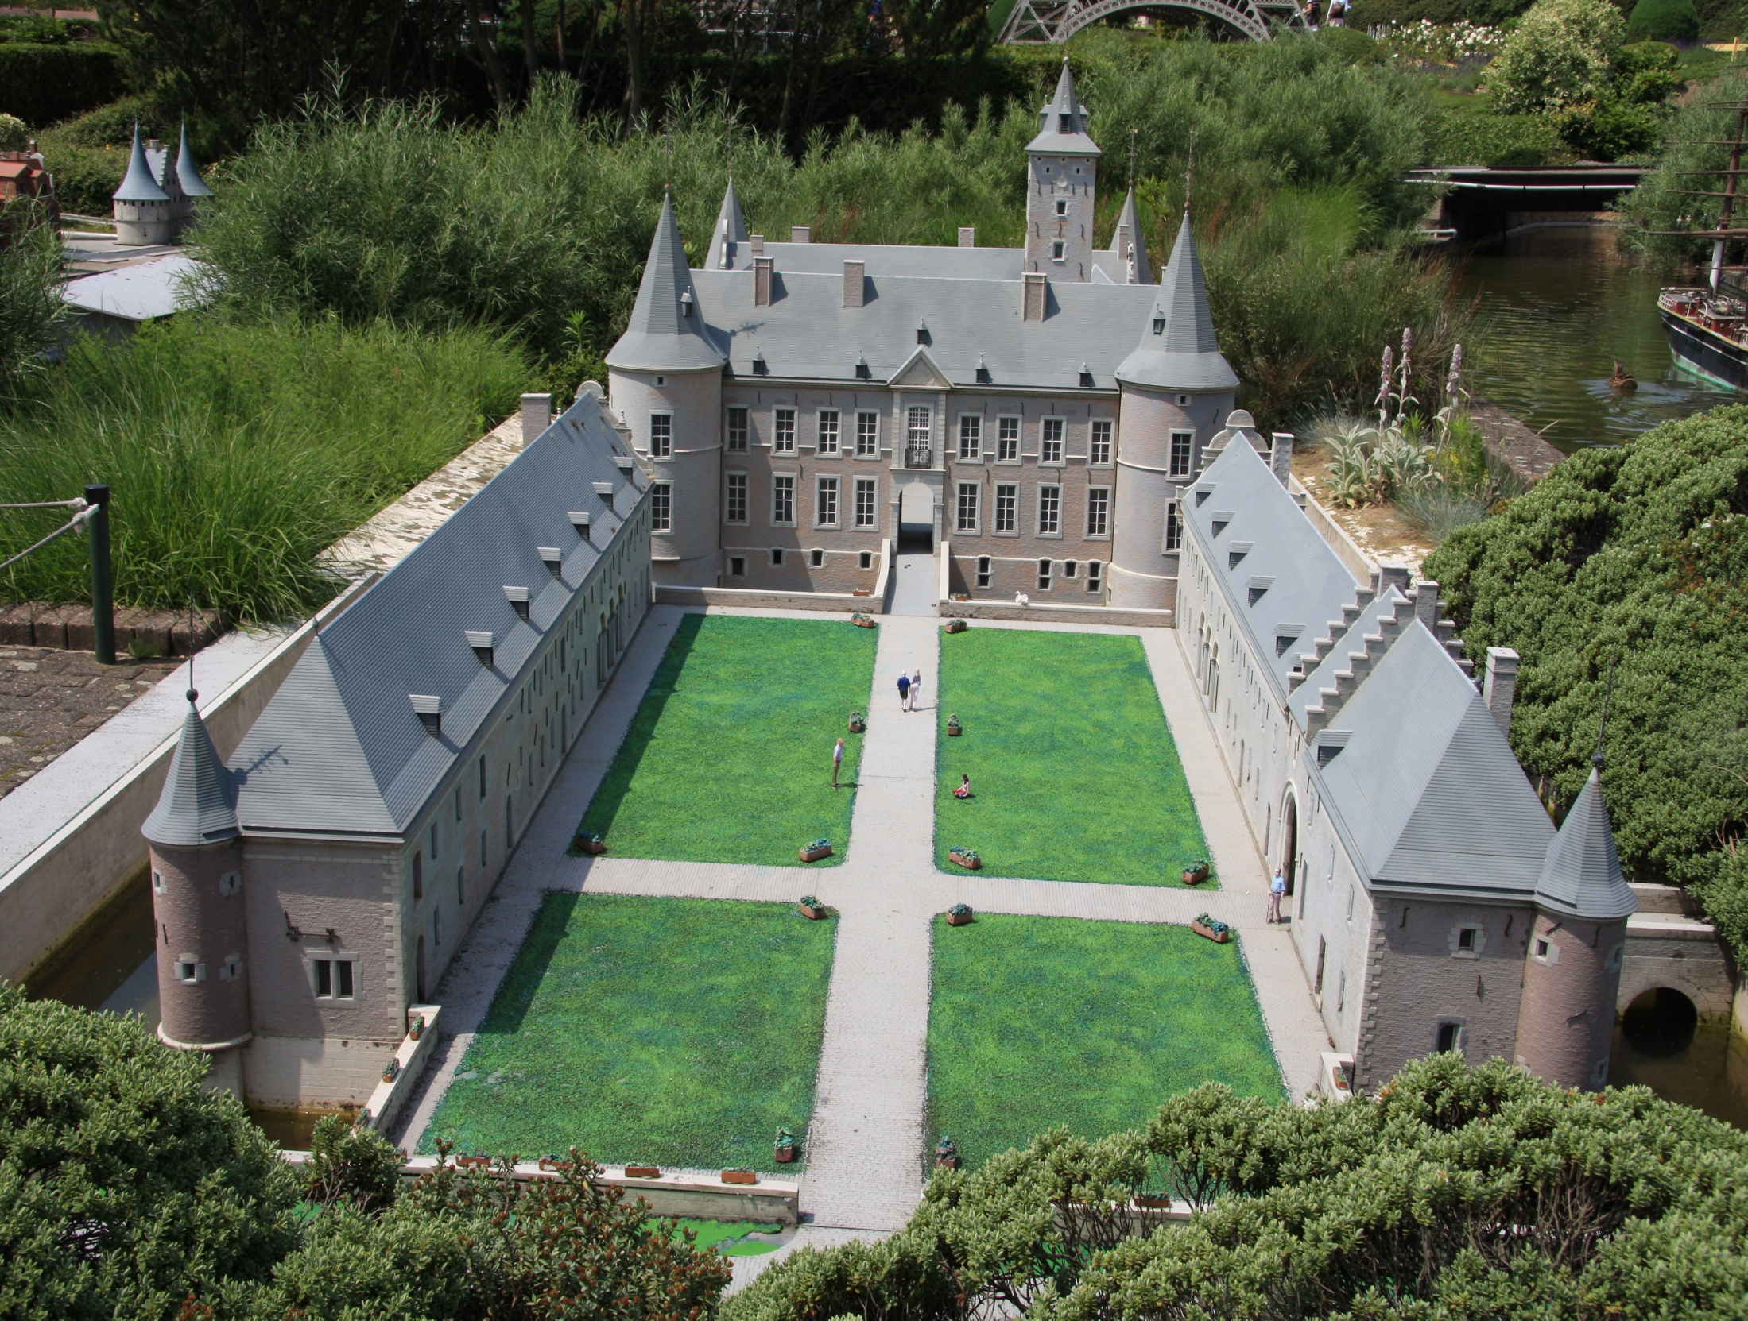
Notes:
Kasteel Alden Biesen.

Slide 33
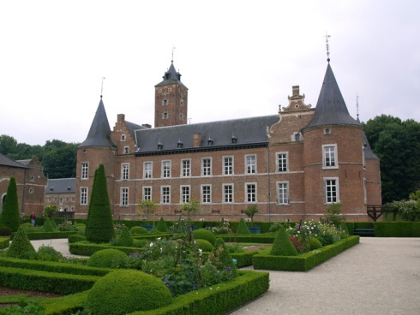
Notes:
Kasteel Alden Biesen.

Slide 34
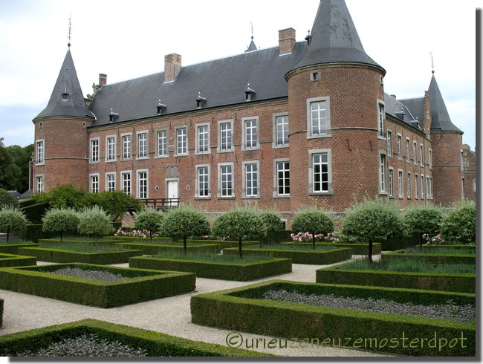
Notes:
Kasteel Alden Biesen.

Slide 35
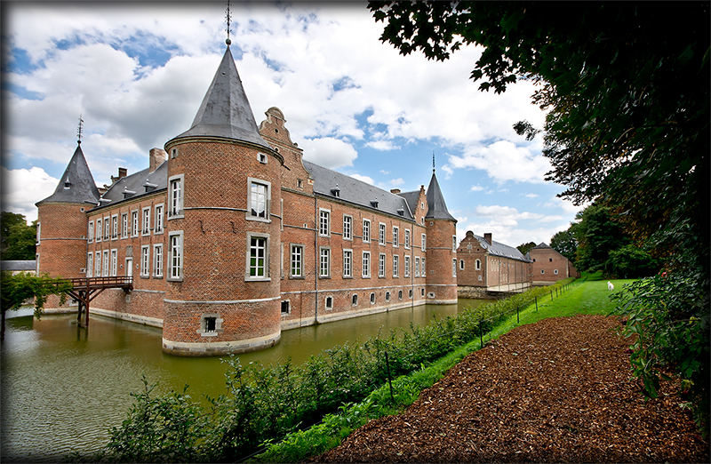
Notes:
Kasteel Alden Biesen.

Slide 36
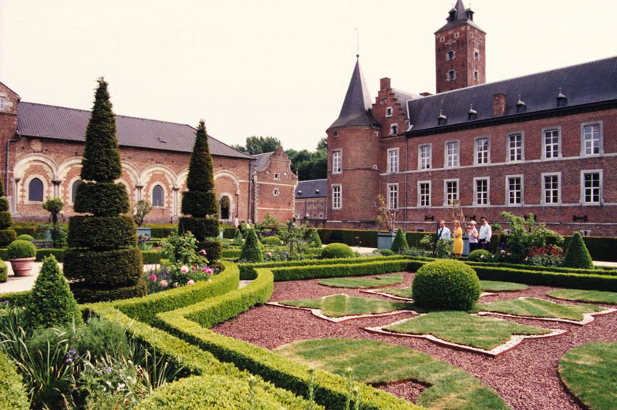
Notes:
Kasteel Alden Biesen.

Slide 37
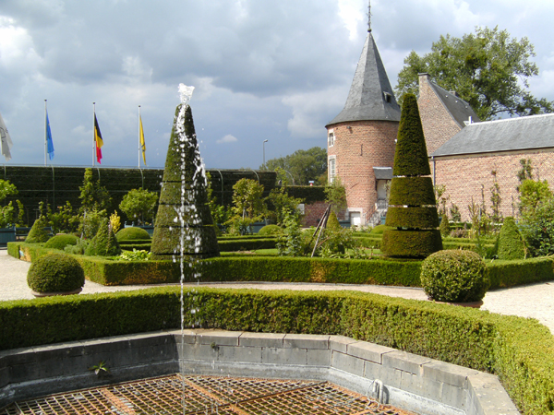

Slide 38
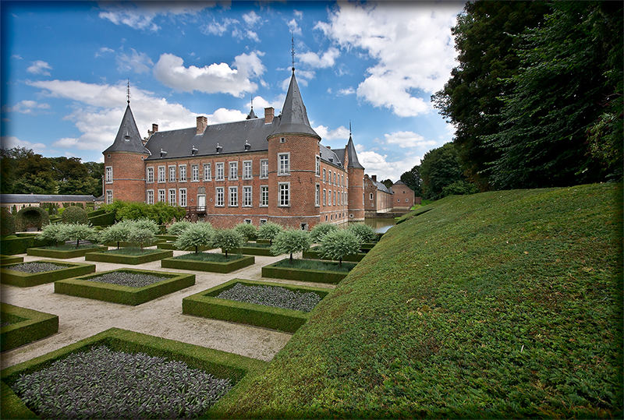
Notes:
Kasteel Alden Biesen.

Slide 39
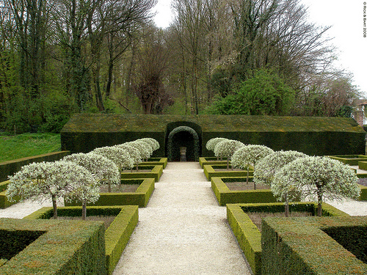
Notes:
Kasteel Alden Biesen.

Slide 40
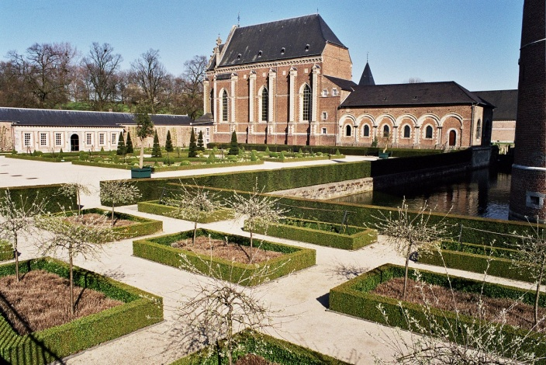
Notes:
Kasteel Alden Biesen.

Slide 41
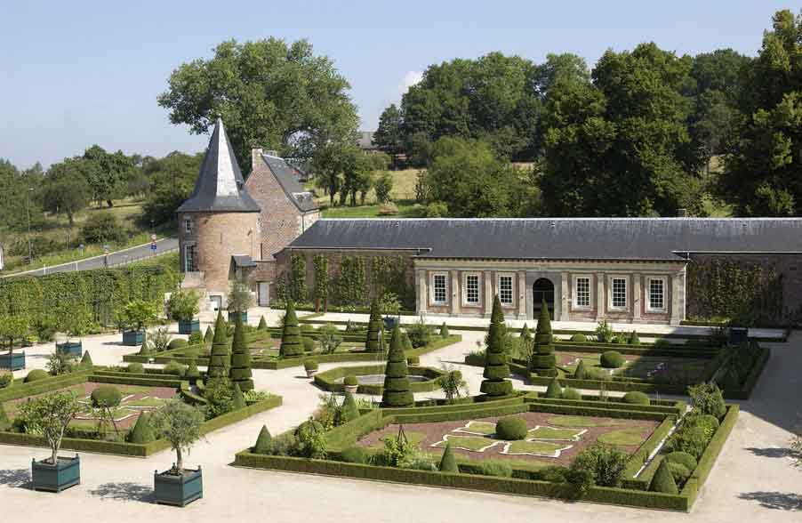
Notes:
Kasteel Alden Biesen.

Slide 42
Währinger Park
Währinger Park es un parque del distrito 18 ª vienés Währing .
Aquí, el ex general existente Währinger convirtió un cementerio en1923 en el jardín existente.
El parque tiene una superficie de aproximadamente 52.000 m².
En la apertura del parque en octubre de 1923 Währinger la recuerda un roble, que el alcalde Jakob Reumann sembró en la apertura del parque.

Slide 43
Währinger parque fue planeado por el director Fritz Garden City Kratochwjle que era en gran parte del parque para evitar cualquier daño de la población arbórea existente.
Una nación bajo el garaje de estacionamiento provocó una larga discusión, pero se llevó a cabo en última instancia.
El parque tiene su propia área para perros y en el extremo oeste del parque hay una piscina para niños
En la frontera de Döbling por debajo de la superficie un garaje de estacionamiento fue construido.
El parque cuenta con un parque de skate.

Slide 44
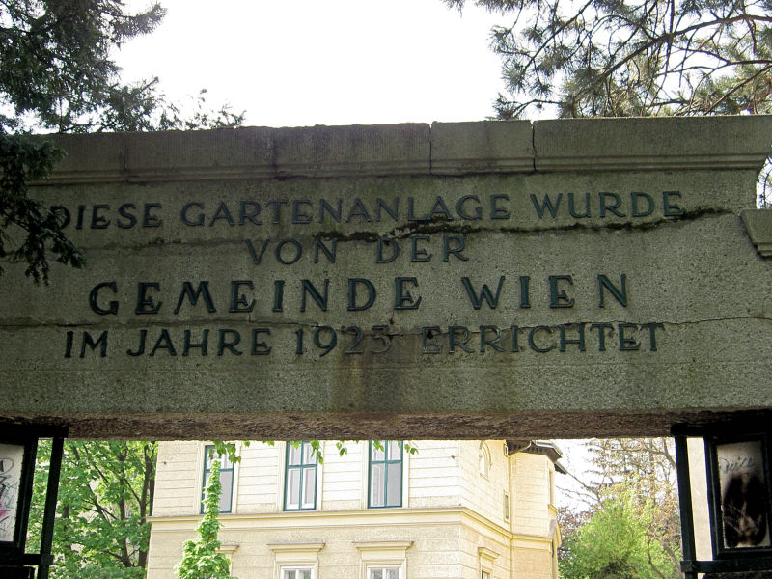
Notes:
Wäringerpark.-

Slide 45
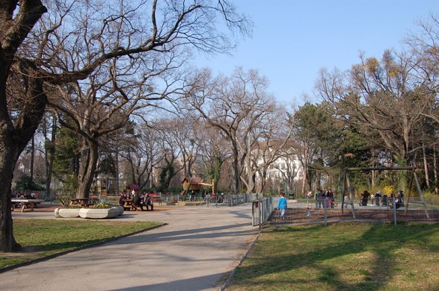
Notes:
Wäringerpark.-

Slide 46
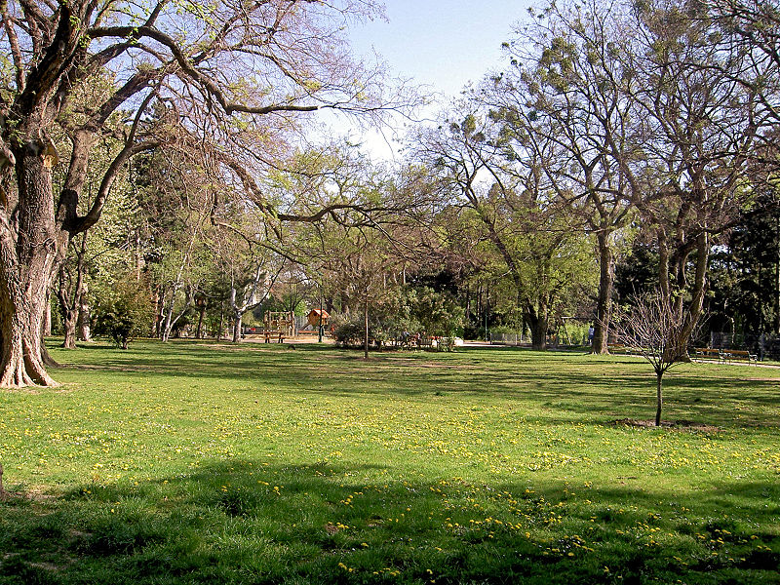
Notes:
Wäringerpark.-

Slide 47
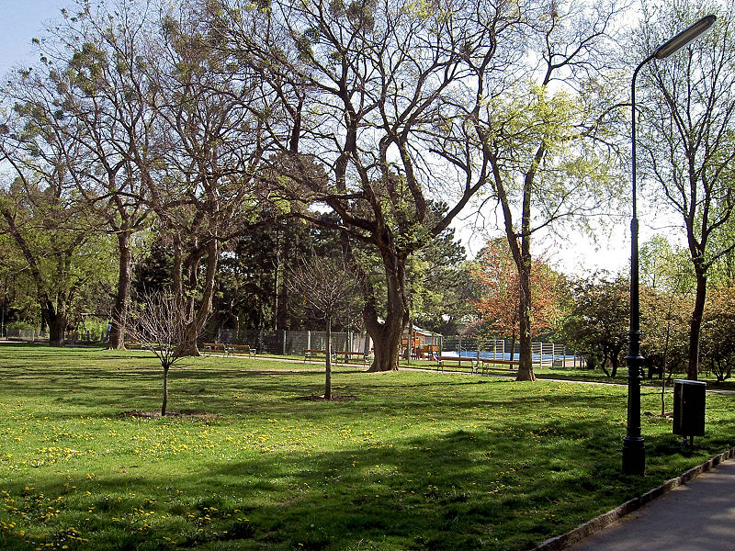
Notes:
Wäringerpark.-

Slide 48
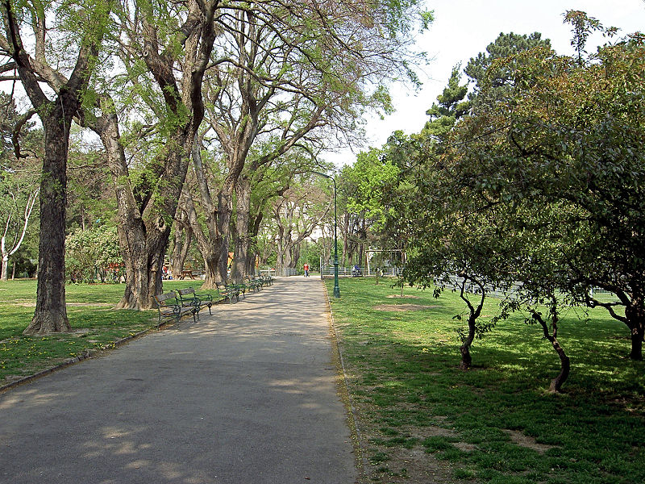
Notes:
Wäringerpark.-

Slide 49
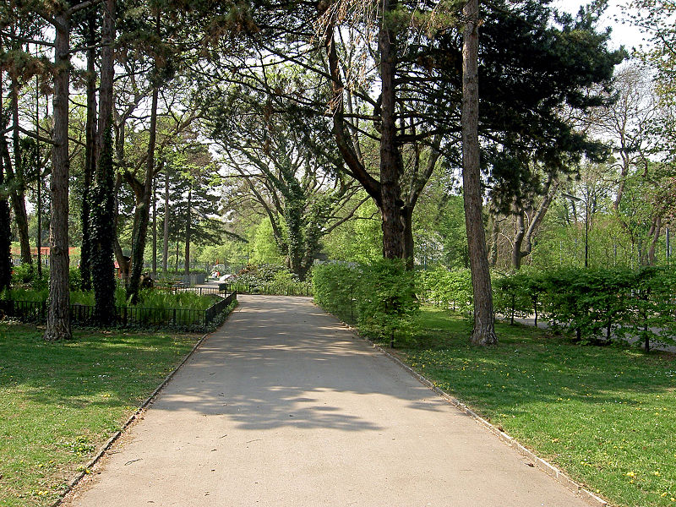
Notes:
Wäringerpark.-

Slide 50
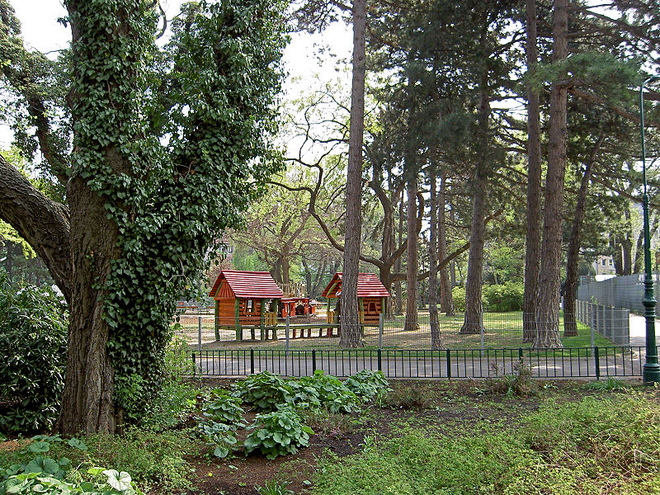
Notes:
Wäringerpark.-

Slide 51
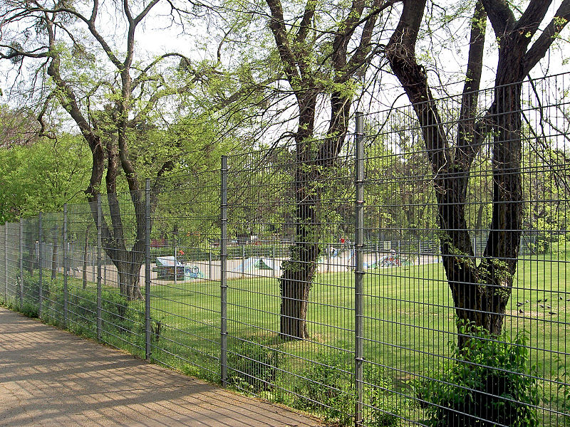
Notes:
Wäringerpark.-

Slide 52
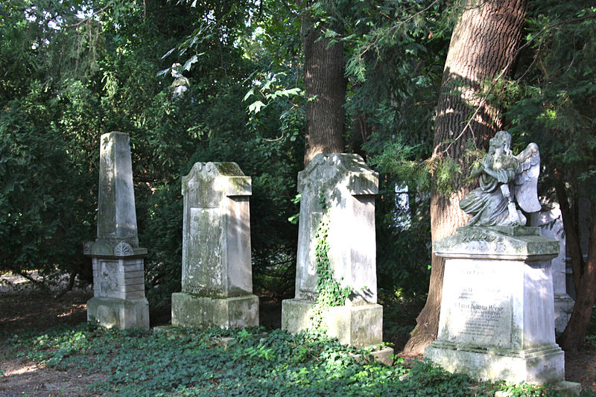
Notes:
Währinger_Park

Slide 53
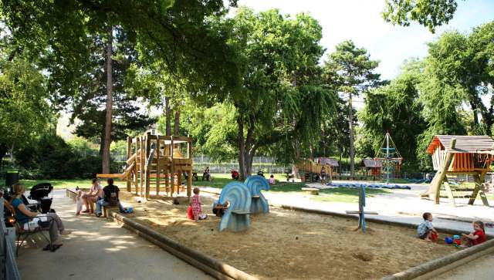
Notes:
Währinger_Park_

Slide 54
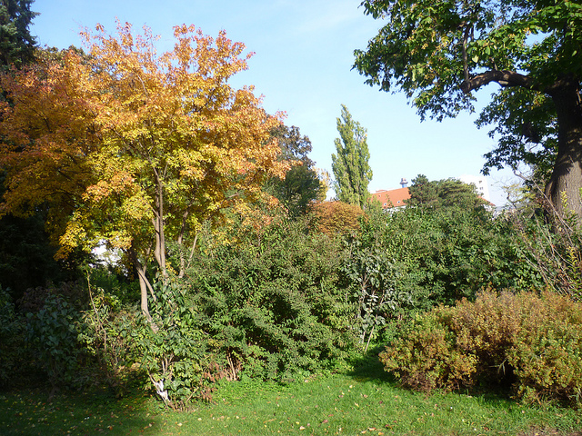
Notes:
Währinger_Park_

Slide 55
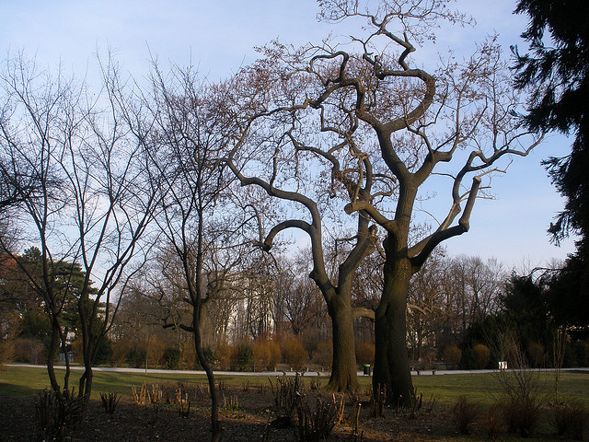
Notes:
Währinger_Park_

Slide 56
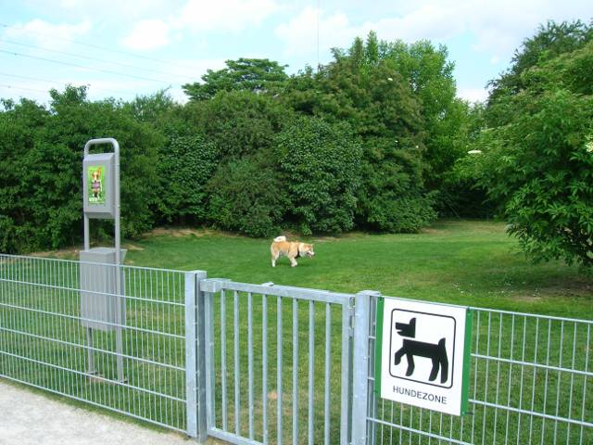
Notes:
Währinger_Park_

Slide 57
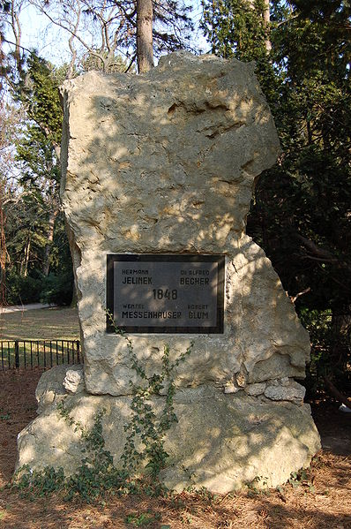
Notes:
Währinger_Park_

Slide 58
University Vienna botanic garden
El Jardín Botánico de la Universidad de Viena, es un jardín botánico en Viena , Austria . Cubre 8 hectáreas y se encuentra inmediatamente adyacente al Belvedere jardines.
Los jardines se remontan a 1754 cuando la emperatriz María Teresa fundó el Vindobonensis Hortus Botanicus con el renombrado botánico Nikolaus von Jacquin como uno de sus primeros directores.
Su hijo, Joseph von Jacquin , le sucedió como director, al igual que una serie de otros botánicos que conducen a su vez, incluyendo Stefan Endlicher , Eduard Fenzl , Anton von Marilaun Kerner , Richard von Wettstein , Knoll Fritz , Karl von Frisch y Geitler Lothar

Slide 59
El edificio del Instituto de Botánica fue inaugurado en 1905. Sin embargo, al final de la Segunda Guerra Mundial , el instituto, todos los invernaderos y la zona del jardín entero fueron bombardeadas y destruidas, por lo que requirio ser completamente reconstruidos.
Los jardines contienen actualmente más de 9.000 especies de plantas, incluyendo las plantas leñosas bien documentados tropicales, especialmente de las familias como Annonaceae , Rubiaceae , Gesneriaceae , Bromeliaceae y Orchidaceae . Sus invernaderos (aprox. 1.500 m²) fueron construidas originalmente entre 1890 y 1893, pero sufrieron graves daños durante las Guerras Mundiales I y II, que ahora están renovadas o reconstruidas, pero no están abiertas al público.

Slide 60

Notes:
University Vienna _botanic_garden

Slide 61

Notes:
University Vienna _botanic_garden

Slide 62

Notes:
University Vienna _botanic_garden

Slide 63

Notes:
University Vienna _botanic_garden

Slide 64

Notes:
University Vienna _botanic_garden

Slide 65

Notes:
Vienna_university_botanical.-

Slide 66


Slide 67

Notes:
Vienna_university_botanical.

Slide 68

Notes:
Vienna_university_botanical.

Slide 69
Austria.-Wien Haydnpark
El Parque de Haydn es un parque en el 12 º distrito de Viena Meidling y fue construido en 1926 en lugar del cementerio Hundsturmer abandonado.
Recibió su nombre en memoria del compositor Joseph Haydn , que fue enterrado en el cementerio viejo.
El parque tiene una superficie de unos 26.500 metros cuadrados y está situado en Gaudenzdorfergürtel , en la línea de condado a Margaret .

Slide 70
Aparte de Gaudenzdorfergürtel el este, el parque en el sur de la calle Flurschütz , en el oeste de la Siebertgasse y en el norte de la Herthergasse limitadaEl parque público es del Departamento Municipal (Viena Parques y Jardines) y tiene entradas en los dos lados largos (Gaudenzdorfergürtel y Siebertgasse) y una entrada a la carretera Flurschütz,cubierta por un arco pérgola .
También hay aproximadamente 7.500 m² de zona deportiva es para jóvenes, para los deportes de balonmano , pelota y atletismo .
Un garaje de estacionamiento fue construido

Slide 71

Notes:
Haydnpark

Slide 72

Notes:
Haydnpark

Slide 73

Notes:
Haydnpark

Slide 74
Schloss Eggenberg
Eggenberg Palace ( alemán : Schloss Eggenberg) en Graz es la más significativa barroco complejo del palacio en Estiria .
Con sus avíos conservados, los amplios jardines escénicos, así como algunas colecciones adicionales de la Joanneum Universalmuseum ubicado en el palacio y el parque, Schloss Eggenberg cuenta entre los activos culturales más valiosos de Austria .

Slide 75
Los distintos propietarios y constructores-propietarios siempre han mirado en el palacio y los jardines de los alrededores, como elementos correspondientes.
Así, cada generación sucesiva ha llevado a cabo alteraciones significativas.
La mayor expansión del jardín se produjo después de la finalización de la casa.
En el último tercio del siglo XVII, el jardín se extendió generosamente en todo el edificio.
Se siguió el modelo de la estrictamente subdividido del jardín a la italiana , con parterres , Bosquet áreas, fuentes, pajareras y faisán jardines.

Slide 76
Johann Leopold Conde Herberstein permitido todo el arreglo para ser remodelado en un jardín a la francesa .
Ya en la década de 1770, los Jardines Eggenberg eran una atracción abierta al público Grazer.
Sin embargo, con el advenimiento de la Ilustración y la liberalización de las ideas bajo José II, emperador del Sacro Imperio Romano , a finales del siglo 18, se pensaba que los jardines barrocos eran feos, tener una naturaleza podado constreñidos por normas muy estrictas. Jérôme Conde Herberstein, como un amante fanático jardín, participó de esta perspectiva y en 1802 llevó a la transformación elegante del Parque Schloss Eggenberg en un pintoresco jardín Inglés.

Slide 77
Laberintos , fuentes, caminos rectos y patrones jerárquicos todos tuvieron que ceder el paso a el llamado a "volver a la naturaleza" en el sentido de Jean-Jacques Rousseau .
Aparte de la puerta de entrada recta, que se ha conservado, el objetivo era crear vistas artificiales con los nuevos caminos sinuosos, y la ilusión de estar en una pintura de paisaje arcádico como los de Claude Lorraine , cuyas obras inspiraron la talla de Stourhead así como muchos otros.
El recientemente restaurado Mound Rose formó el clímax de este parque paisajista del siglo XIX.
El siglo XX vio una disminución del interés por los jardines del palacio y el parque Schloss Eggenberg ya no trabaja en los jardines.

Slide 78
Esto tuvo consecuencias desafortunadas de los elementos individuales del jardín ser arrancadas y, en el transcurso de las últimas décadas, siendo el resto cubierto, todo el arreglo convirtiéndose así en más o menos un parque urbano simple.
En 1993, en colaboración con la Oficina Federal de Gestión del Patrimonio Cultural (Bundesdenkmalamt), un proyecto del jardín de aseo se inició con el objetivo de preservar y reconstruir los jardines como un monumento cultural para el romanticismo .
Los elementos todavía existentes se hicieron reconocibles y protegidos y los elementos perdidos reconstruidos en la medida en que fue posible.

Slide 79
Las fases iniciales de este proyecto que ya se han completado son la reconstrucción del Jardín Desayuno 1848 detrás del palacio y de la regeneración y la restauración, que se produjo durante los meses de invierno de 2007/08, el Montículo de Rose, uno de los componentes más importantes paisaje del jardín romántico Inglés.
Además, los pavos reales del Jardín Graz Peacock anteriormente situados entre el centro urbano y el parque de la ciudad han encontrado un nuevo hogar en el Parque Eggenberg Schloss.
Las especies son tanto de la variedad blanca y el pavo real indio más común azul.

Slide 80
En la esquina norte de los jardines, un huerto cerrado, separado pasaron por estas diversas transformaciones y usos a lo largo de la historia palacio que a la postre fue perceptible sólo por la estructura espacial.
Debido a la falta de registros que sobreviven, un nuevo diseño para el jardín de flores se decidió en 2000 y un nuevo jardín surgió a partir de una vieja idea. Paisaje arquitecto Helga Tornquist retomó el tema del régimen de Eggenberg y la incorporó a un jardín contemporáneo creación.
Esta reclamación ocupa de una manera lúdica el antiguo sistema de planetarios "firmas", que es de especial importancia para la iconografía de Schloss Eggenberg

Slide 81
El Lapidario se ha establecido sobre los cimientos del antiguo invernadero de naranjos como un punto de interés y para proporcionar un entorno adecuado para la romana Colección de Cantería del Joanneum.

Slide 82

Notes:
schloss eggenberg

Slide 83


Slide 84

Notes:
Schloss Eggenberg

Slide 85

Notes:
Schloss Eggenberg

Slide 86

Notes:
Schloss Eggenberg

Slide 87

Notes:
Schloss Eggenberg

Slide 88

Notes:
schloss eggenberg

Slide 89

Notes:
Jardin Planetario

Slide 90

Notes:
schloss eggenberg

Slide 91



Notes:
schloss eggenberg

Slide 92

Notes:
schloss eggenberg

Slide 93

Notes:
schloss eggenberg

Slide 94


Notes:
schloss eggenberg

Slide 95

Notes:
schloss eggenberg

Slide 96

Notes:
schloss eggenberg

Slide 97

Notes:
schloss eggenberg

Slide 98

Notes:
schloss eggenberg

Slide 99
Schlosspark Laxenburg
Laxenburg es una pequeña población localizada a 30 km. de Viena, Austria, perteneciente al distrito de Mödling en el estado de Baja Austria (Niederösterreich)
Laxenburg es conocido, en gran medida, debido al Palacio de Laxenburg, que fue junto con el Palacio de Schönbrunn, la residencia de verano más importante de los Habsburgo.
El Palacio fue adquirido por la familia Habsburgo en 1333, y fue sucesivamente ampliado en el siglo XVII por Lodovico Burnacini y en el 1745 por la emperatriz María Teresa I dándole al interior un estilo rococó, en lo que se refiere a la nueva zona del palacio (Neues Schloss)

Slide 100
Con posterioridad a 1780, se transformó el jardín del palacio en un jardín de estilo inglés, con varios lagos artificiales y en una isla el Franzensburg, castillo construido por orden del emperador Francisco I, del que toma el nombre.
En 1919, tras la Primera Guerra Mundial, la ciudad de Viena se hizo cargo del dañado palacio, y desde entonces es la ciudad de Viena la propietaria del Parque del Palacio de Laxenburg.
Laxenburg, tras la anexión de Austria por parte de Alemania en 1938, llegó a formar parte de la ciudad de Viena, más concretamente del distrito 24, pero en 1954 se volvió a transferir a la ciudad al Estado de Baja Austria.

Slide 101
A finales de los años 1950 hubo planes de utilizar los parque del Palacio, que se encontraba destrozado tras la Segunda Guerra Mundial en una Exposición Universal, con el fin de revitalizar la zona.
Los planes acabaron fracasando, aunque en los años siguientes tanto el parque como el Palacio de Laxenburg fueron reparados, debido a los impulsos de la ciudad de Viena y del Estado de Baja Austria.
Desde 1975 el Palacio de Laxenburg sirve de sede del International Institute for Applied Systems Analysis, IIASA.

Slide 102

Notes:
Schlosspark Laxenburg

Slide 103

Notes:
Schlosspark Laxenburg

Slide 104

Notes:
Schlosspark Laxenburg.-

Slide 105

Notes:
Schlosspark Laxenburg.-

Slide 106

Notes:
Schlosspark Laxenburg.-

Slide 107

Notes:
Schlosspark Laxenburg.-

Slide 108

Notes:
Schlosspark Laxenburg.-

Slide 109

Notes:
Schlosspark Laxenburg.-

Slide 110

Notes:
Schlosspark Laxenburg.-

Slide 111

Notes:
Schlosspark Laxenburg.-

Slide 112

Notes:
Schlosspark Laxenburg.-

Slide 113

Notes:
Schlosspark Laxenburg.-

Slide 114

Notes:
Schlosspark Laxenburg.-

Slide 115

Notes:
Schlosspark Laxenburg.-

Slide 116

Notes:
Schlosspark Laxenburg.-

Slide 117

Notes:
Schlosspark Laxenburg.-

Slide 118

Notes:
Schlosspark Laxenburg.-

Slide 119

Notes:
Schlosspark Laxenburg.-

Slide 120



Notes:
Schlosspark Laxenburg.-

Slide 121


Notes:
Schlosspark Laxenburg.-

